Slide 1
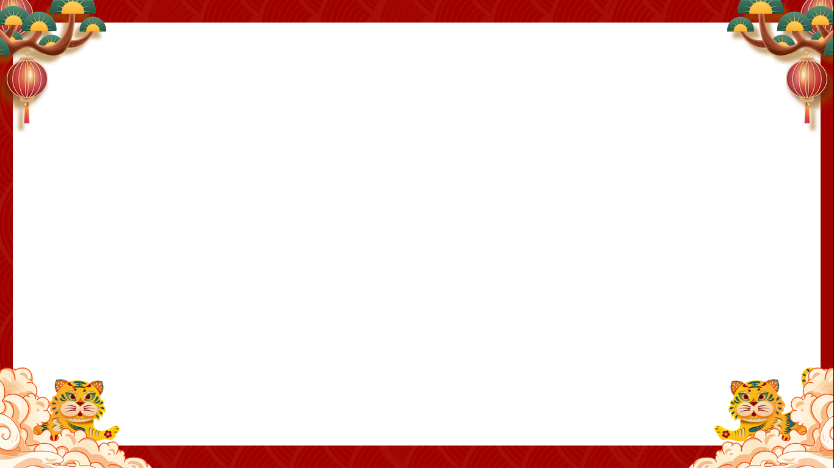
Thứ hai ngày 24 tháng 1 năm 2022
Toán
Điểm ở giữa. Trung điểm của đoạn thẳng

Slide 2
1. ĐIỂM Ở GIỮA
A, O, B là ba điểm thẳng hàng.
A
O
O
B
O là điểm ở giữa hai điểm A và B.
2. TRUNG ĐIỂM CỦA ĐOẠN THẲNG
- M là điểm ở giữa hai điểm A và B. Độ dài đoạn thẳng AM bằng độ dài đoạn thẳng MB.
Viết là: AM = MB.
3 cm
3 cm
A
M
B
M
- M được gọi là trung điểm của đoạn thẳng AB.

Slide 3
Một điểm được gọi là trung điểm của đoạn thẳng khi:
1. là điểm nằm giữa.
2. chia đoạn thẳng thành hai phần bằng nhau
3 cm
3 cm
A
M
B
M

Slide 4
Bài 1. Trong hình bên:
A
M
B
O
C
N
D
a) Ba điểm thẳng hàng là:
A, M, B;
M, O, N;
C, N, D.
A và B
b) M là điểm ở giữa hai điểm ...........
C và D
N là điểm ở giữa hai điểm ...........
M và N
O là điểm ở giữa hai điểm ...........

Slide 5
Bài 2. Câu nào đúng, câu nào sai?
2cm
2cm
a) O là trung điểm của đoạn thẳng AB.
Đ
A
O
B
b) M là trung điểm của đoạn thẳng CD.
2cm
S
2cm
M
c) H là trung điểm của đoạn thẳng EG.
D
S
C
d) M là điểm ở giữa hai điểm C và D.
2cm
3cm
S
E
H
G
e) H là điểm ở giữa hai điểm E và G.
Đ

Slide 6
Bài 3. Nêu tên trung điểm của các đoạn thẳng BC, GE, AD, IK.
I
B
I
- .... là trung điểm của đoạn thẳng BC.
I
C
K
- .... là trung điểm của đoạn thẳng GE.
O
O
O
D
A
O
- .... là trung điểm của đoạn thẳng AD.
G
K
K
E
O
- .... là trung điểm của đoạn thẳng IK.

Slide 7


